Slide 1

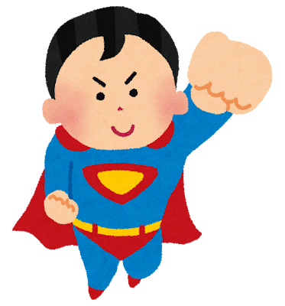



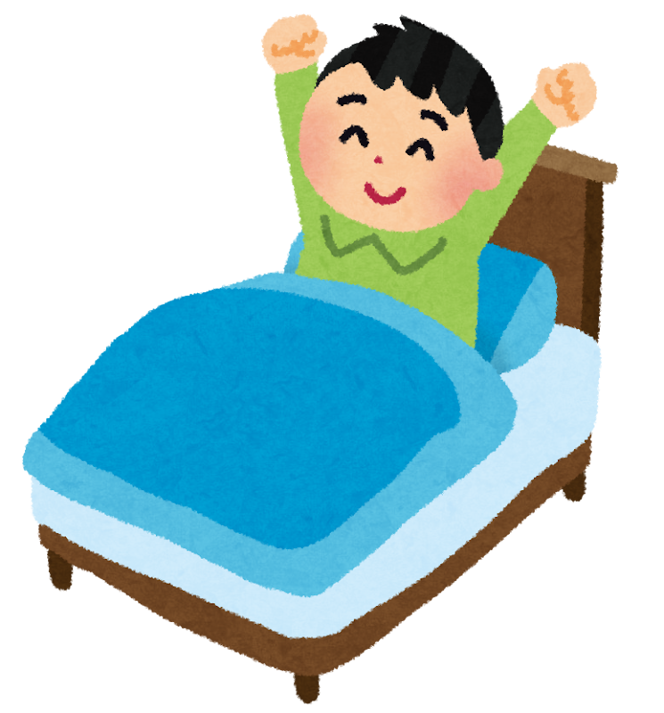
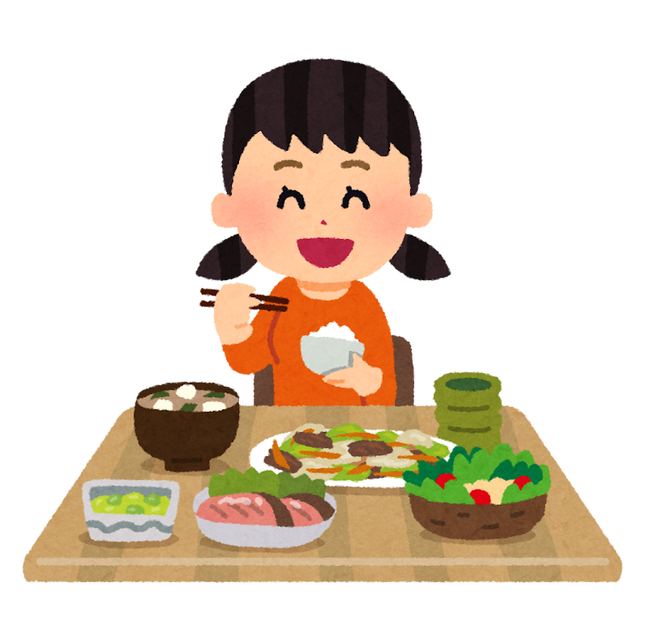
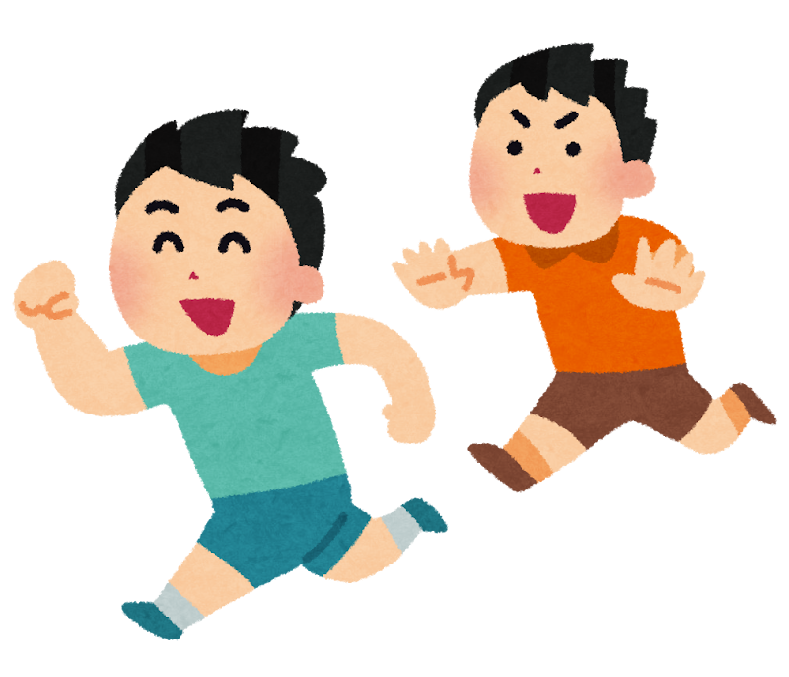



せいかつしゅうかん
よりよい生活習慣のために
ぼくと いっしょに
スーパーげんきくんに
なるための コツを
まなぼう！
みなさんが げんき いっぱいになれるように、
べんきょう していきましょう！
けんこうはかせ
げんきに なるためには ３つの コツが あるよ！
スーパーげんきくん
その１
あなたの おきた じかん、
ねた じかんは なんじ？
はやね ･ はやおき
おきた じかん
じ
ふん
ねた じかん
じ
ふん
その２
その３
バランスのよい しょくじ
まいにちの うんどう
からだを うごかした？
ごはんを たべた？
◎：たくさん うごいた
〇：すこし うごいた
△：うごかさなかった
◎：ぜんぶ たべた
〇：ほとんど たべた
△：たべなかった
がっこう
あさ ごはん
ひる ごはん
いえ
ばん ごはん
Notes:
<svg id="邱ｨ髮・Δ繝ｼ繝・ xmlns="http://www.w3.org/2000/svg" viewBox="0 0 69.61 24.04"><defs><style>.cls-1{fill:#8fc31f;}.cls-2{fill:#fff;}</style></defs><polygon class="cls-1" points="64.97 24.05 0 24.05 0 0 64.97 0 69.61 12.23 64.97 24.05"/><path class="cls-2" d="M769.84,782.52v-3.59h-7.69v-2.58l7.69-11.28h3.07V776.2h2.18v2.73h-2.18v3.59Zm-4.63-6.32h4.63v-6.89Z" transform="translate(-713.48 -761.42)"/><path class="cls-2" d="M727.75,770.47a3.62,3.62,0,0,0-2.12-.72,1.48,1.48,0,0,0-1.66,1.4c0,.8.5,1.08,1.62,1.46,1.56.54,3.18,1.1,3.18,3.29,0,1.93-1.53,3.37-3.88,3.37a6.13,6.13,0,0,1-3.27-.95l.56-1.73a4.39,4.39,0,0,0,2.61.92c1.11,0,2.06-.51,2.06-1.48s-.68-1.31-2-1.73c-1.75-.57-2.82-1.35-2.82-3.06a3.27,3.27,0,0,1,3.53-3.25,5.13,5.13,0,0,1,2.6.73Z" transform="translate(-713.48 -761.42)"/><polygon class="cls-2" points="22.41 17.63 20.48 17.63 20.48 8.54 17.07 8.54 17.07 6.79 25.82 6.79 25.82 8.54 22.41 8.54 22.41 17.63"/><polygon class="cls-2" points="34.37 11.18 34.37 12.89 29.85 12.89 29.85 15.87 34.98 15.87 34.98 17.63 27.94 17.63 27.94 6.79 34.81 6.79 34.81 8.54 29.85 8.54 29.85 11.18 34.37 11.18"/><path class="cls-2" d="M754.31,768.21a3.25,3.25,0,0,1,3.53,3.4c0,2-1.33,3.3-3.53,3.3h-1.47v4.14h-1.91V768.21Zm-.46,4.94c.87,0,2.07,0,2.07-1.57s-1.15-1.62-2.07-1.62h-1v3.19Z" transform="translate(-713.48 -761.42)"/></svg>

Slide 2


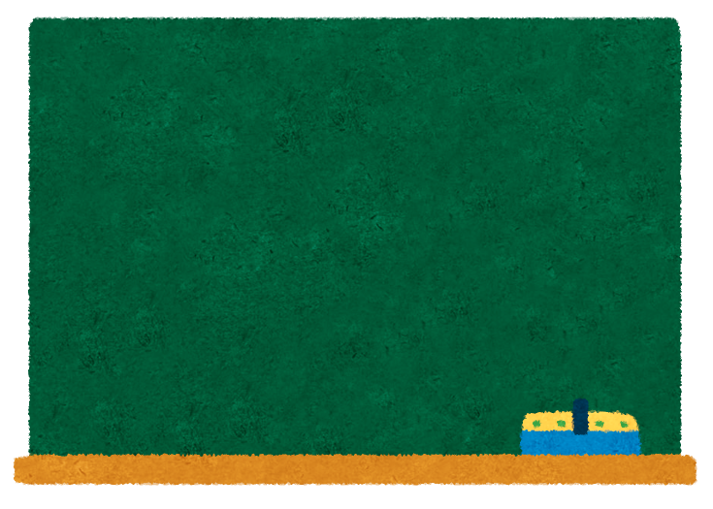
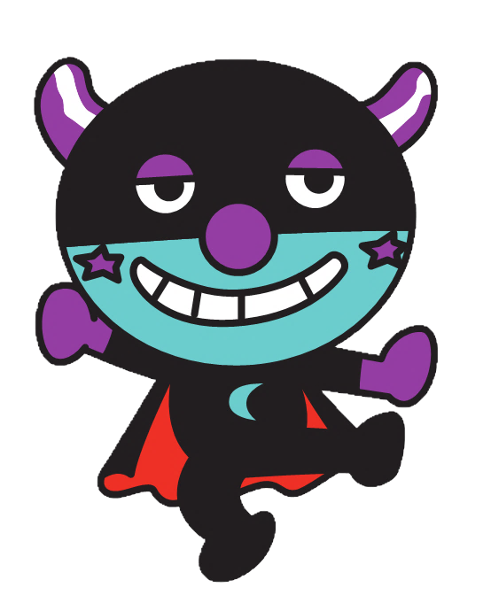
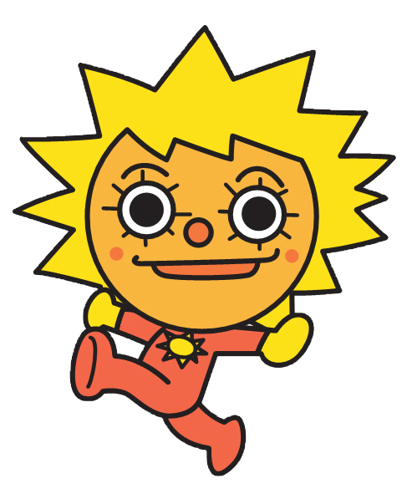
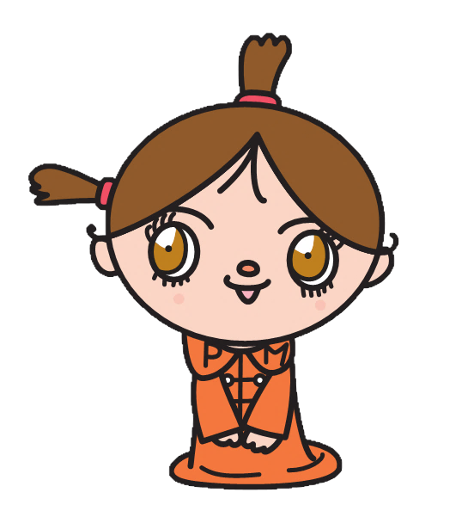



1 はやね・はやおき ぐんぐん のびのび！
みなさん、
おぼえましたか？
９
よ る
じまでに ねて、
７
じまでに おきましょう。
あ さ
かんがえて みよう！
はやね・はやおきの コツ って どんなこと だろう？
〇×で こたえて みましょう。
クイズ だよ！
① ねる １じかんまえには テレビや ゲームを やめる
② ねるまえに おやつを たべる
③ ねるまえには でんきを けして へやを くらくする
④ あさ おきても カーテンは しめたままにする
※クイズのこたえは、４ページにあるよ！
や っ て み よ う ！
はやね・はやおきの もくひょうを きめよう！
がんばろう！
ぼ く は
じ
ふん にねて
わたしは
ふん に
じ
おきることを がんばります！
よふかしおにに
まけず
がんばろうね！
じゃま しちゃうぞ〜
①

Slide 3
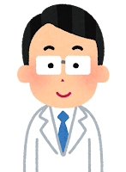

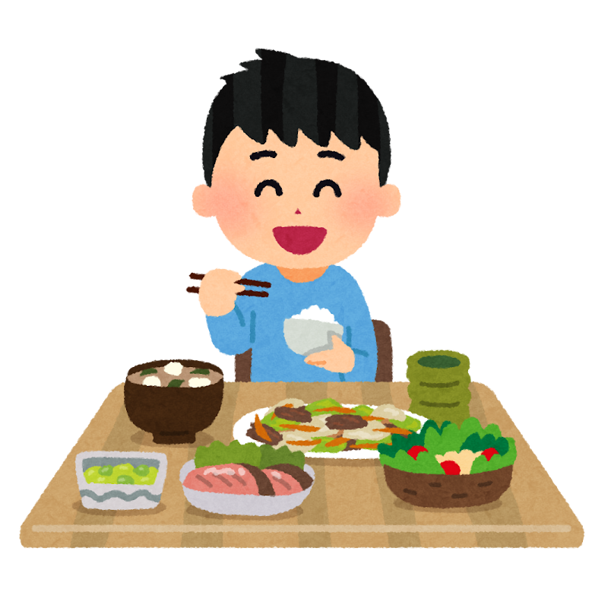
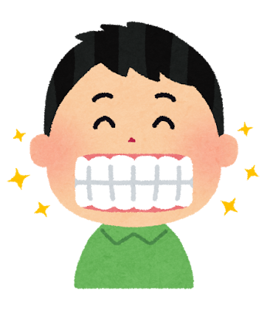
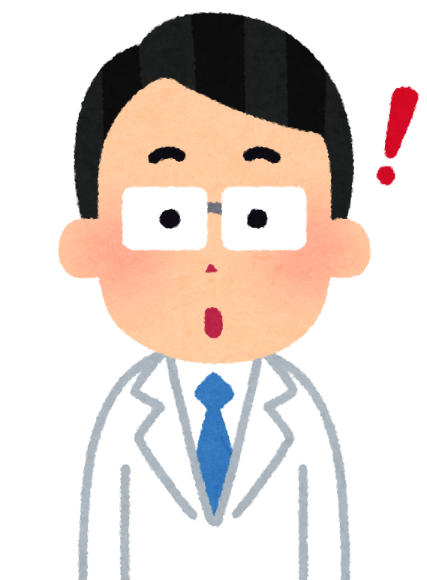
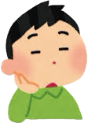
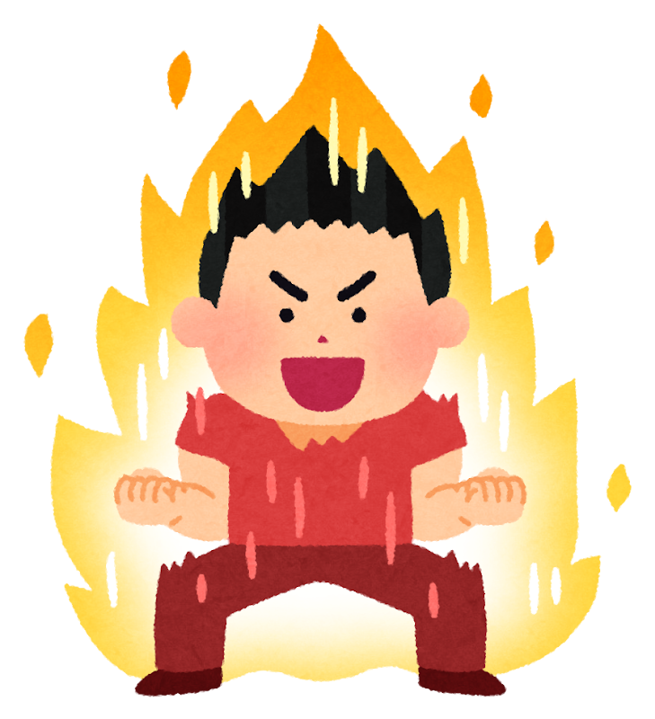

２ あさごはん ぐんぐん のびのび！
すききらい せず
しっかり たべることが
たいせつです。
チェック してみよう！
できている ものに
〇を つけましょう。
すききらいを
しないで たべる！
あさごはんを
しっかり たべる！
よく かんで
たべる！
とくに、あさごはんは とても たいせつです。
なぜなら・・・
あさごはんを たべないと・・・
あさごはんを たべると・・・
ぼ〜っとする、からだが だるい
ちからが でない
あさごはん
げんき もりもり！
あたまが シャキーン！
あさごはんの おかげで
あたまも はたらくんだね！
や っ て み よ う ！
あさごはんを たべたら いろを ぬりましょう。
ひにち
／
( ) ようび
／
( ) ようび
／
( ) ようび
／
( ) ようび
／
( ) ようび
たべたら いろを
ぬりましょう
②

Slide 4
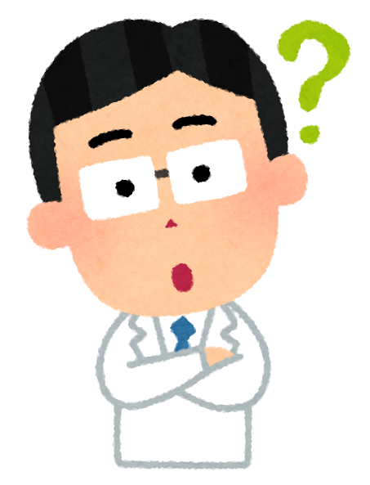
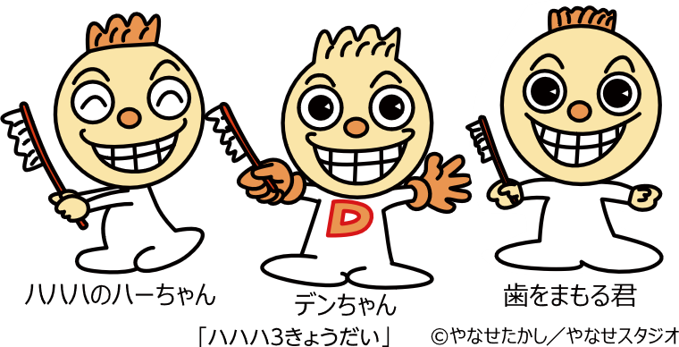

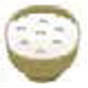



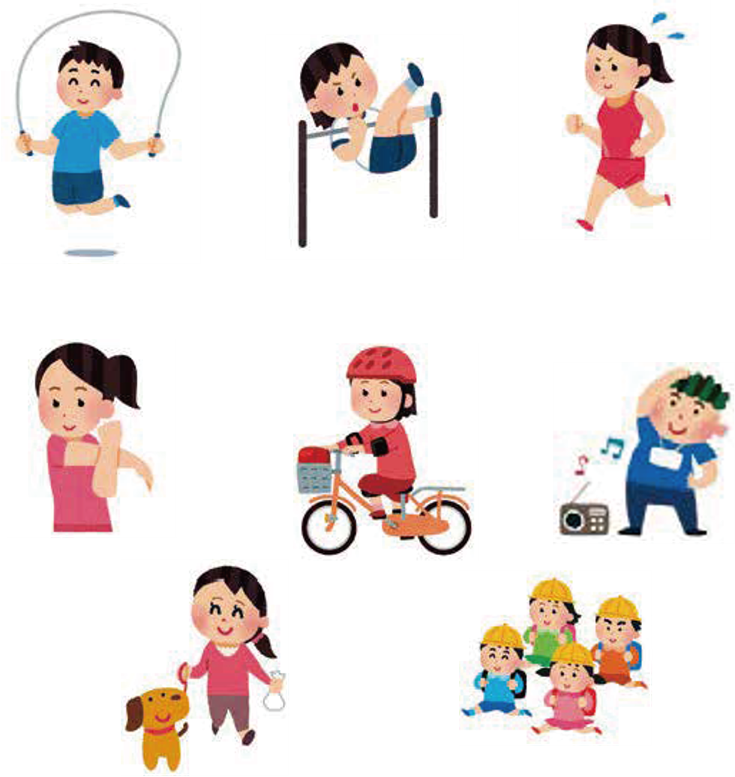
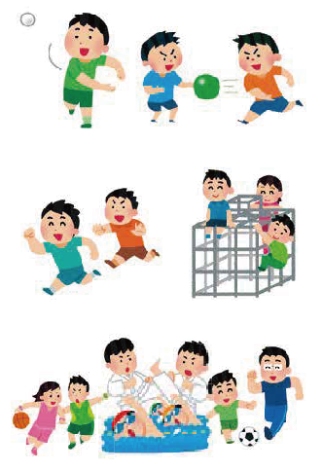
ごはんの あとは しっかり〇〇〇〇！
ごはんをたべた あと
だいじなことは なんでしょう？
ヒントは
ぼくたち！
チェック してみよう！
はみがきが できているところに 〇をつけて みましょう。
はみがき できた
あさごはん
ひるごはん
ばんごはん
ねるまえ
むしばに ならないために
おうちの人に
しあげみがきを してもらおう。
はみがきを
がんばろう！
３ うんどうで ぐんぐん のびのび ！
チェック してみよう！
やっている うんどうに 〇を つけましょう。
ひとりでもできるよ。
ともだちとすると たのしいね。
なわとび
てつぼう
マラソン
ジョギング
ボール あそび
ストレッチ
たいそう
おにごっこ
ゆうぐあそび
じてんしゃ
あるいて がっこうに いく
あるいて がっこうから かえる
スポーツきょうしつ・クラブ
③
さんぽ

Slide 5
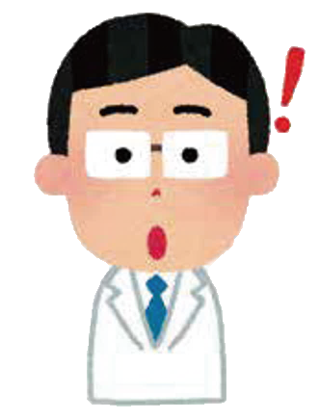
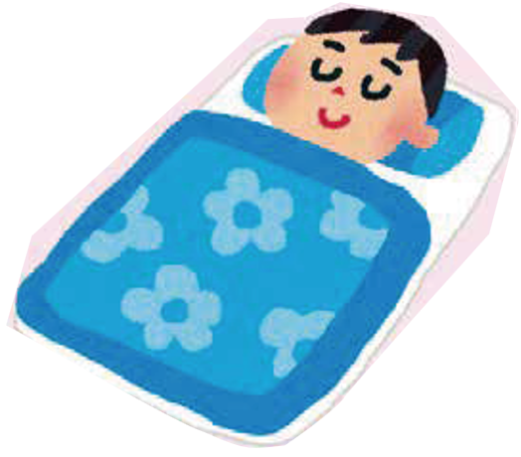
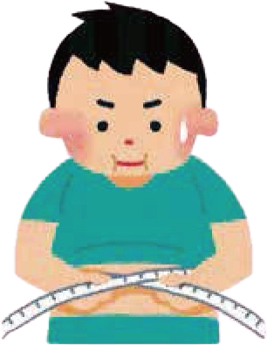
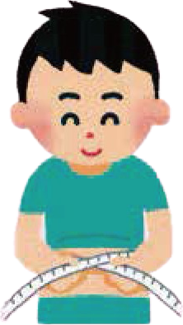
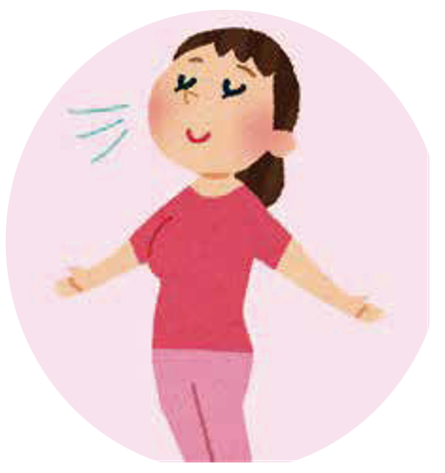
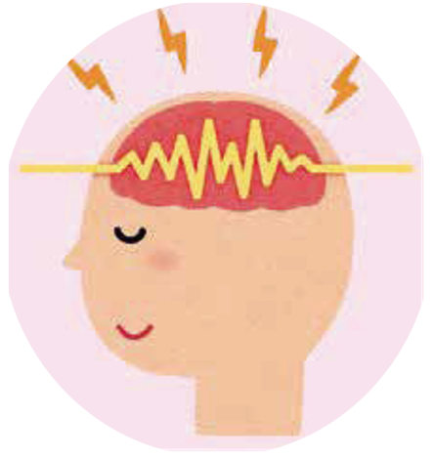
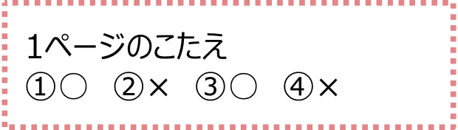
じぶんの うんどうについて しらべてみよう！
あてはまるものに〇を つけましょう。
①うんどうすることが （ すき ・ すきでも きらいでもない ・ きらい ）
②うんどうは （ している ・ ときどき している ・ あまり していない ）
かんがえて みよう！
うんどうすると どんないいことがあるかな？
● おいしく ごはんが
たべられます！
● ぐっすり ねむることが
できます！
● ふとりにくく
なります！
● きぶんが すっきり
します！
● あたまが よく
はたらきます！
うんどうすると いいことが たくさんあるんだね。
④

Slide 6
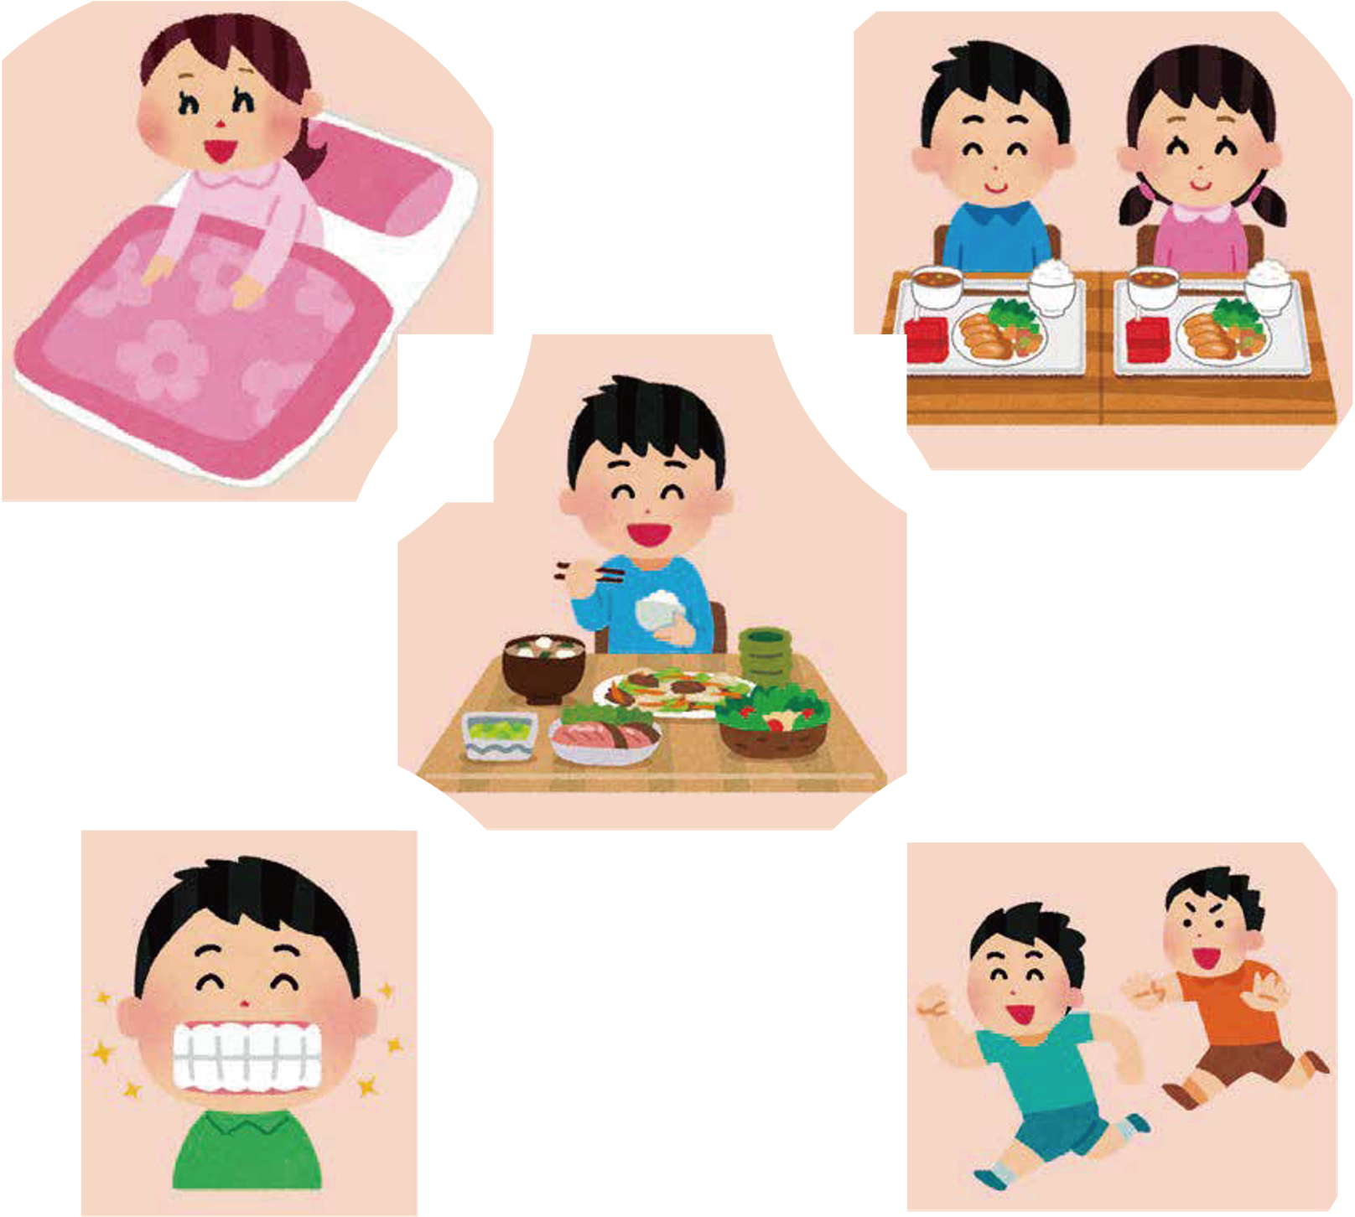
さあ、 みなさん、 スーパーげんきくんになるための コツ、 しっかり べんきょうできましたか？
や っ て み よ う ！
がんばりたいことに 〇をつけて みよう。
はやね・はやおきを
すること！
すききらいを しないで
たべること！
あさごはんを
しっかり たべること！
からだを うごかすこと！
たべたら はをみがくこと！
おうちの人に つたえよう！
スーパーげんきくんに なるために
をがんばります！
⑤

Slide 7

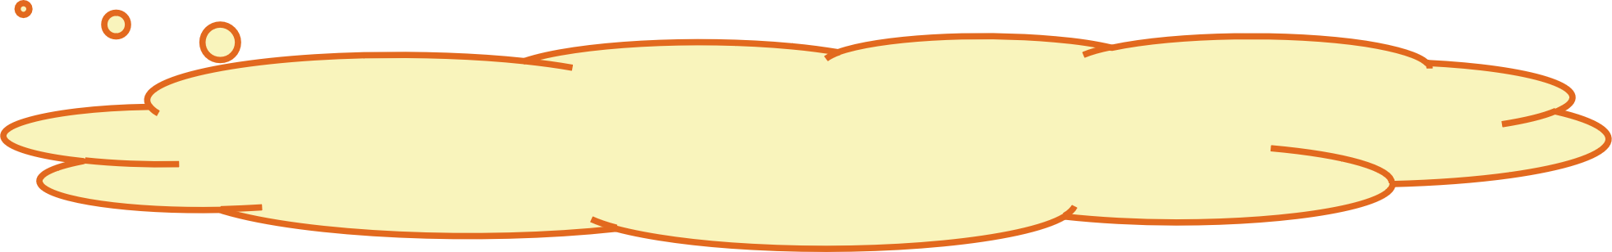
おうちのかたへ
知って役立つ豆知識！健康に良い生活習慣のために
心身ともに発達段階にあるお子さんにとって、その成長のために正しい生活習慣を身につけることはとても大切です。この冊子では、健康によいとされる生活習慣について、紹介しています。
ぜひお子さんと話をしながら、望ましい生活習慣となるよう一緒に実践をお願いします。
早寝・早起き
寝る子は育つ！
「寝る子は育つ」と言われるように、寝ている間に成長ホルモンが分泌され、子どもの体と脳が成長します。小学校低学年の頃までは、遅くても９時
までには寝られるといいですね。
また、テレビやテレビゲームの時間は、学年が上がるにつれ、長くなっていきます。1• 2年生のうちに、テレビやゲームより家族でのコミュニケーションを楽しむことを、たっぷり経験することが大切です。
1日の睡眠時間8時間以上の割合
（小学5年生）
1日にテレビやDVD、ゲーム機、スマートフォン、パソコンなどの画面を
見ている時が2時間以上の割合（小学5年生）※平日
(％)
男子
女子
(％)
男子
女子
（出典：令和６年度全国体カ・運動能力、運動習慣等調査）
高知県は全国に比べて、１日の睡眠時間が少ない傾向にあります。また、１日にテレビやＤＶＤ、ゲーム機、スマートフォンを見ている時間も、全国より多めです。家庭で話し合い、ルールを決めて、よりよい生活リズムをつくることが大切です。
食事・朝ごはん
朝ごはんを食べている子どもの方が、学力が高い！
高知県では、朝ごはんを食べるお子さんの割合の減少が課題となっています。
朝ごはんは、1日を元気にスタートするためのとても大切な食事です。朝ごはんを食べると、寝ている間
に不足していたエネルギーが補給され、元気に活動できるようになります。
朝食と学力（平均正答率）との関係 [高知県]
（小学６年生）
■毎日食べている
■どちらかといえば、食べている
■あまり食べていない
■全く食べていない
（％）
(平均正答率)
国語
算数
（出典：令和６年度全国学力・学習状況調査）
⑥

Slide 8

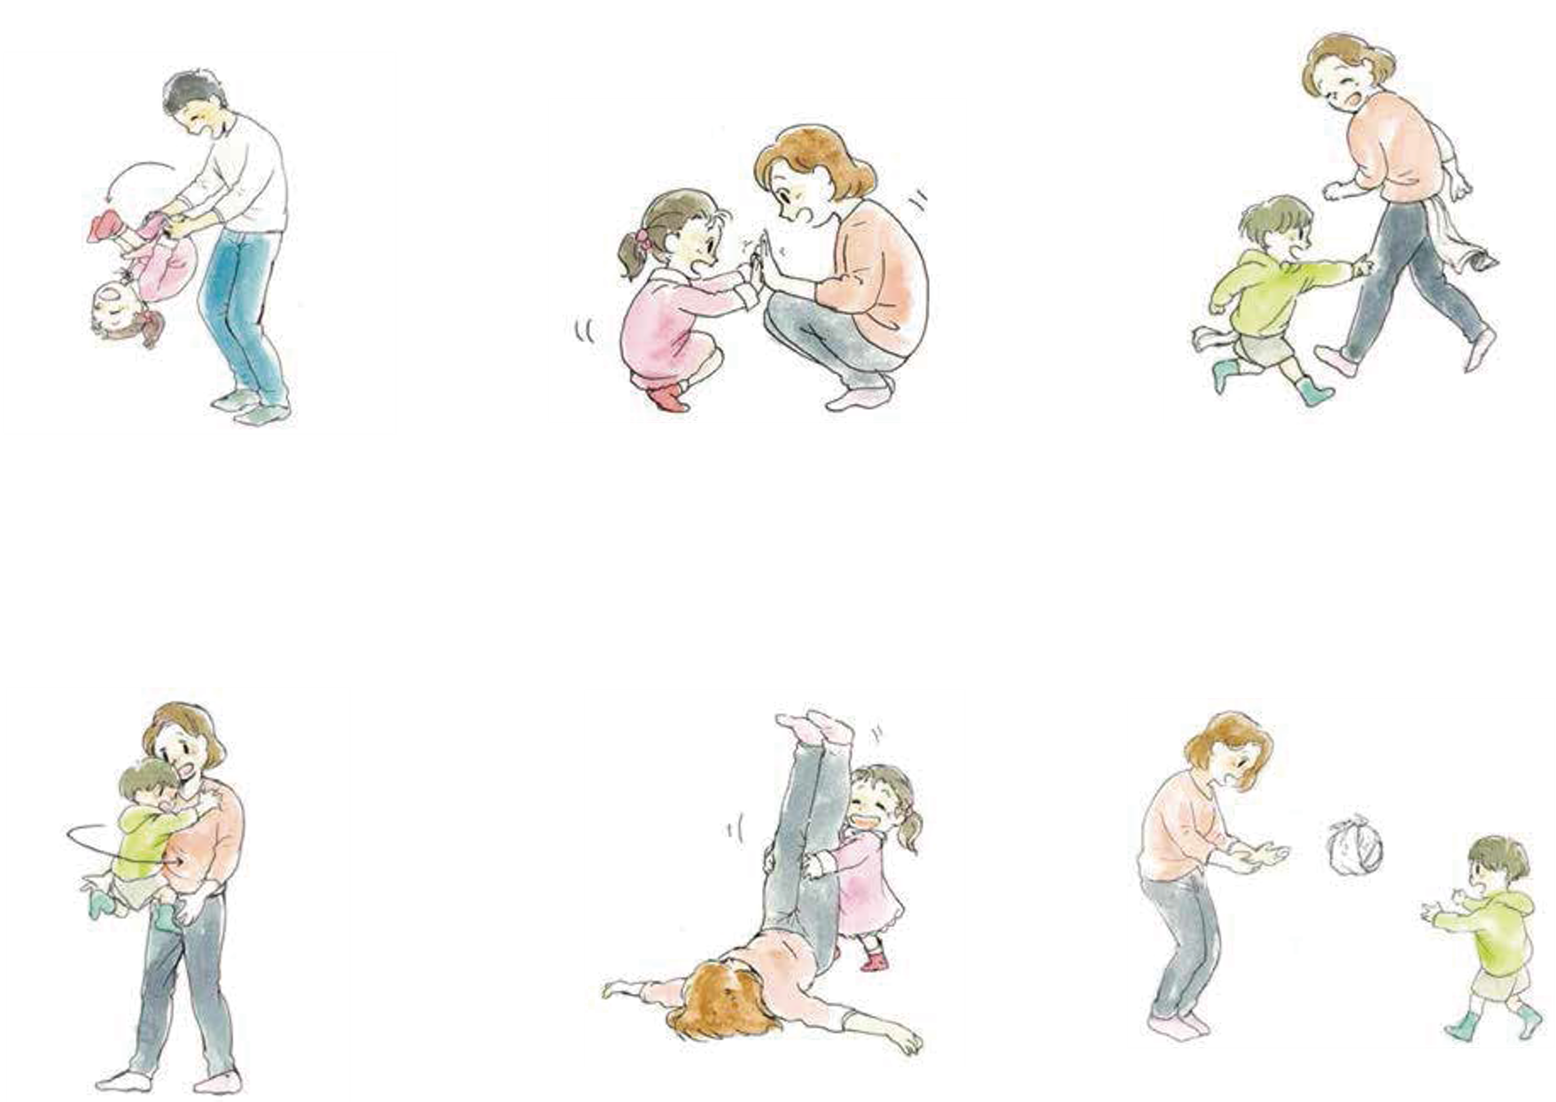
おいしく食べるためには歯も大切
疾病・異常被患率（むし歯・歯肉に異常のある者） (％)
高知県では、むし歯をもつ子どもや、歯肉炎にかかっている子どもが多い状況にあります。この時期は、奥歯に 「 ６才きゅう歯 」 といわれる永久歯が生えてくる時期です。１・２年生のうちは、みがき残しがあるなど、歯みがきが十分ではありませんので、しっかり仕上げみがきをしてあげてください。
また、定期的に歯科を受診することで、永久歯のむし歯予防にもつながります。
子どもの頃からの運動が大切
（出典：令和６年度学校保健統計調査）
小学校低学年では、リズム感やバランス能力、素早く反応する能力などが伸びる大切な時期です。この頃に身についた力は、将来の運動能力に影響するため、いろいろな動きをすることが大切です。また、運動をするとお腹がすいて食がすすみ、心地よい疲れで夜もぐっすり眠れるようになります。
さらに、３０歳代、４０歳代の大人の体力も非常に落ちています。親子で運動に取り組むことで、子どもの運動能力の向上と大人の運動不足の解消が期待できます。
チャレンジ！
親子で体を使った遊びにチャレンジしてみよう！
【 逆上がり 】
【 しゃがみ相撲 】
【 お尻たたき 】
親子で向かい合って手をつなぎます。子どもは、親の体を駆け上がって回ったら足で床を蹴り、元に戻ります。
しゃがんだ状態で両手を合わせ、足の位置を動かさないようにして押し合います。バランスを崩した方の負けです。
親子で片手をつなぎます。片方は相手のお尻を
たたき、もう片方は逃げます。交代してやってみましょう。
発展すると「しっぽ取り」になります。
【 コアラの散歩 】
【 丸太倒し 】
【 タオルボールキャッチ 】
子どもは親の「背中→胸→背中」や
「胸→背中→胸」と体の周りを移動します。
子どもは丸太（親の両足）を押したり引いたりして
倒すようにします。親は、片足にすると子どもの力
に耐えやすいです。
タオルを結んでボールを作り、キャッチボールをします。下から投げたり、上から投げたりします。
（出典：親子運動遊びリーフレット「親子運動遊びのススメ」
(H27年度高知県教育委員会））
⑦

Slide 9
よりよい生活習慣のために（令和７年11月）
作成•発行
高知県健康政策部保健政策課
高知県教育委員会事務局保健体育課
高知県教育委員会事務局生涯学習課
作成協力者
青木 美紀
秋月 けい
内田 裕文
里富 未桜
栁原 陽子
香美市立楠目小学校
高知市立一宮小学校
高知市立潮江小学校
香南市立香我美中学校
南国市立長岡小学校
教諭
養護教諭
教諭
栄養教諭
教諭
(50音順・所属は平成31年3月時点）

